Slide 1
实时操作系统
基于threadx

Slide 2
课表
 | 第一天 | 第二天 | 第三天 | 第四天
上午 | 系统启动文件分析 | 调度器与栈切换 | 任务间通讯 | 内存管理上
下午 | 任务状态与任务切换 | Os时间管理 | Dump分析 | 内存管理下

Slide 3
一 系统启动文件分析
二 任务状态与任务切换
三 调度器与栈切换
四 OS时间管理
五 任务间通讯

Slide 4

Arm处理器的编程模型
为什么在一切学习开始前要先了解arm的编程模型？
Arm的编程告模型诉我们指令的执行，代码的跳转，变量的获取，中断的执行，等一系列规则。

Slide 5
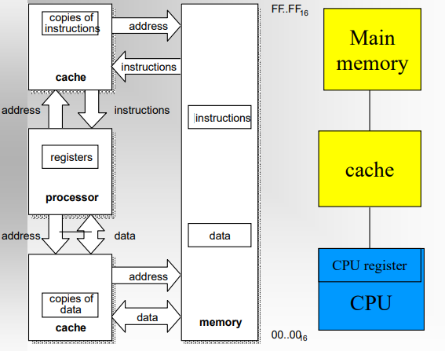
Arm精简指令特点
Load/Store架构，CPU不能直接处理内存中的数据，要先将内存中的数据Load（加载）到寄存器中才能操作，然后将处理结果Store（存储）到内存中

Slide 6
Arm工作模式
1、用户模式（usr）：正常的程序执行状态
2、快速中断模式（fiq）：快速中断模式有7个备份寄存器R8—R14，这使得进入快速中断模式执行很大部分程序时，甚至不需要保存任何寄存器；
3、中断模式（irq）：产生外部中断会进这
4、管理模式（svc）：操作系统使用的保护模式
5、系统模式（sys）：运行具有特权的操作系统任务
6、数据访问终止模式（abt）：数据或指令预取终止时进入该模式
7、未定义指令终止模式（und）：未定义的指令执行时进入该模式

Slide 7
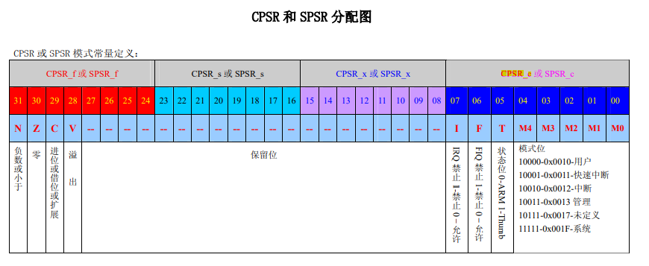
Arm寄存器组
状态寄存器
状态寄存器分为两种：当前程序状态寄存器（CPSR）和程序状态保存寄存器（SPSR）用于切换状态以及保存切换前的状态
SPSR的作用:当切换进入某一个特权模式时，SPSR保存前一个工作模式的CPSR值，这样，当返回前一个工作模式时，可以将SPSR的值恢复到CPSR中；

Slide 8

Arm寄存器组
r0-r3 用作传入函数参数，传出函数返回值。在子程序调用之间，可以将 r0-r3 用于任何用途。被调用函数在返回之前不必恢复 r0-r3。如果调用函数需要再次使用 r0-r3 的内容，则它必须保存这些内容到内存。
r4-r11 被用来存放函数的局部变量。如果被调用函数使用了这些寄存器，它在返回之前必须恢复这些寄存器的值。
r12 是内部调用暂时寄存器 ip。它在过程链接胶合代码（例如，交互操作胶合代码）中用于此 角色。在过程调用之间，可以将它用于任何用途。被调用函数在返回之前不必恢复r12。
r13 是栈指针 sp。它不能用于任何其它用途。sp 中存放的值在退出被调用函数时必须与进入时的值相同。
r14 是链接寄存器 lr。如果您保存了返回地址，则可以在调用之间将 r14 用于其它用途，程序返回时要恢复，
r15 是程序计数器 PC。它不能用于任何其它用途。 R15 保存着当前执行的指令地址值加 8 个字节，这是因为 ARM 的流水线机制导致的。ARM 处理器 3 级流水线：取指->译码->执行，这三级流水线循环执行， 比如当前正在执行第一条指令的同时也对第二条指令进行译码，第三条指令也同时被取出存放 在 R15(PC)中。我们喜欢以当前正在执行的指令作为参考点，也就是以第一条指令为参考点， 那么 R15(PC)中存放的就是第三条指令，换句话说就是 R15(PC)总是指向当前正在执行的指令 地址再加上 2 条指令的地址。

Slide 9
Arm工作模式的切换与寄存器组关系
模式切换过程
当异常发生，CPU进入相应的异常模式时，以下工作是由CPU自动完成的：
1、在异常模式的R14中保存前一工作模式的下一条即将执行的指令地址；
2、将CPSR的值复制到异常模式的SPSR中；
3、将CPSR的工作模式设为该异常模式对应的工作模式；
4、令PC值等于这个异常模式在异常向量表中的地址，即跳转去执行异常向量表中的相应指令；
从异常工作模式退回到之前的工作模式时，需要由软件来完成以下工作：
1、将异常模式的R14减去一个适当的值（4或8）后赋给PC寄存器；
2、将异常模式SPSR的值赋给CPSR；

Slide 10
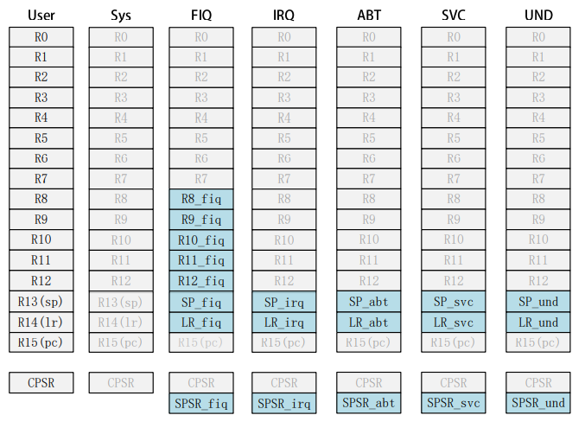
Arm工作模式的切换与寄存器组关系
每种工作模式下对应的寄存器组
在系统初始化时，需要对每种模式的栈进行独立初始化，在分析中断问题时也要注意中断和os任务一样是拥有自己的堆栈的。

Slide 11
芯片启动
一段能运行的可执行文件至少具备哪几部分，每个部分的作用是什么？
代码段
数据段
bss段
栈
堆
为什么启动代码必须用汇编实现？
C language 沒有 SP(Stack Pointer register), CPSR, pc 等的控制指令, 若要初始化這些, 一定要用 Assembly code, 其它部份不是不能用 C language 實現, C language 的運行環境尚未準備好, 故 SP 必須先設好（push和pop都是基于sp）, Global Variable都還不能使用.

Slide 12
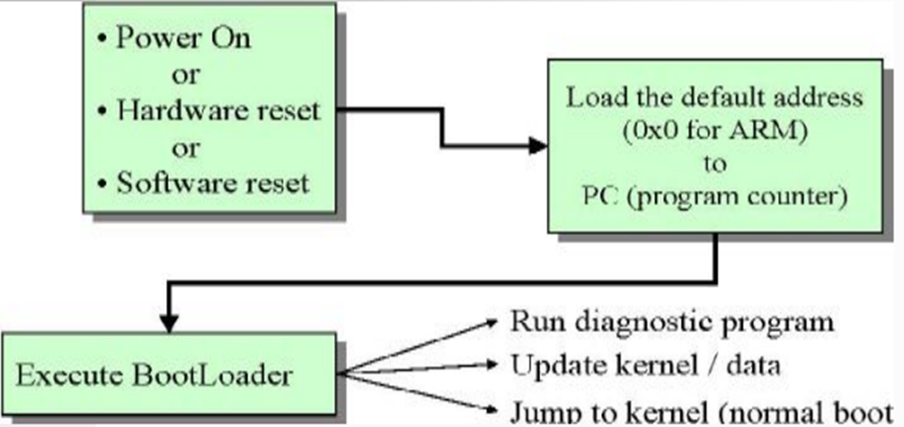
芯片启动
存储在芯片的rom或者flash中（地址为0x00）,包含第一条可执行指令

Slide 13
芯片启动-中断向量表
地址 | 中断
0x00 | Reset
0x04 | Undef
0x08 | SWI
0x0C | Prefetch Abort
0x10 | Data Abort
0x14 | (Reserved)
0x18 | IRQ
0x2C | FIQ

Slide 14
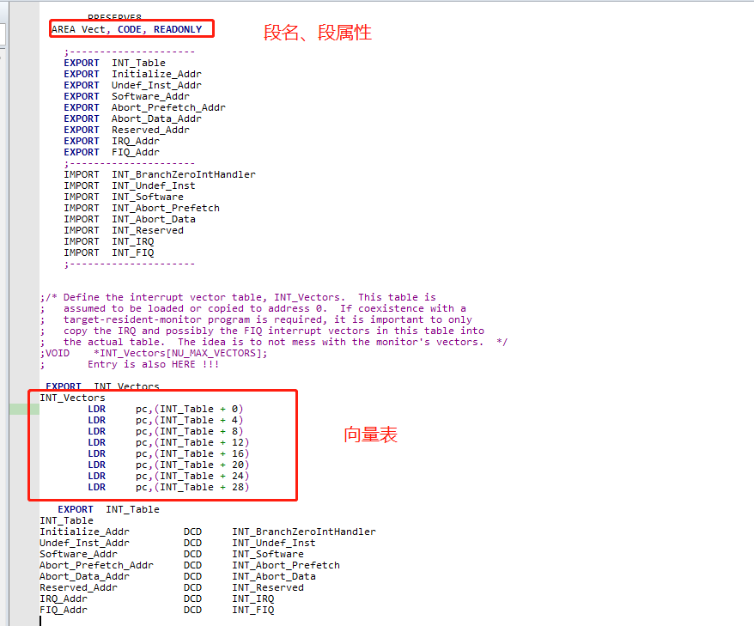
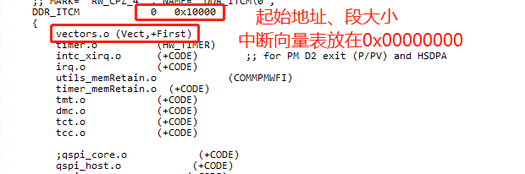
启动代码-中断向量表
链接脚本中设置向量表段的存放位置

Slide 15
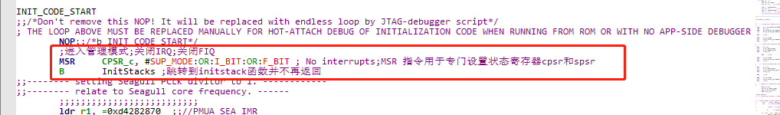
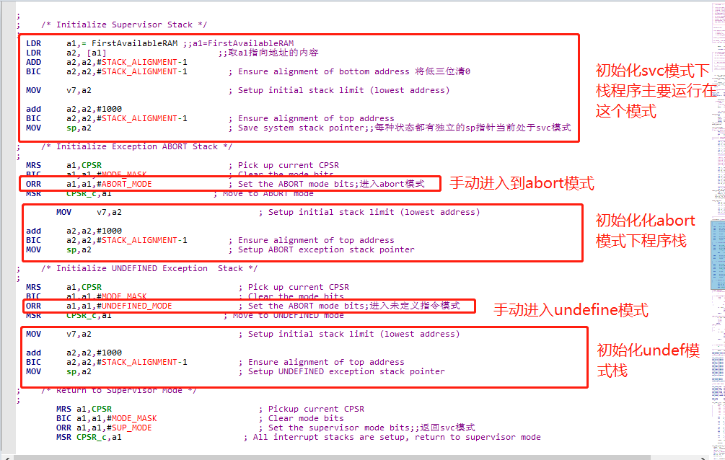
启动代码-堆栈初始化
在初始化系统堆栈，每个模式下的栈顶指针独立，故要将我们此系统使用的几个模式堆栈分别进行初始化。。

Slide 16
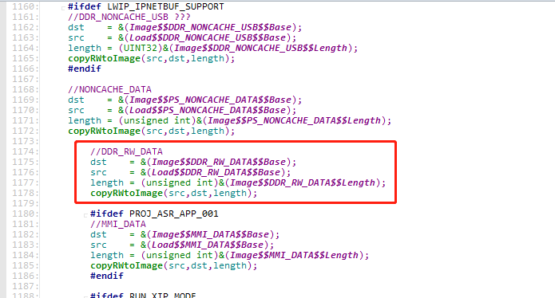
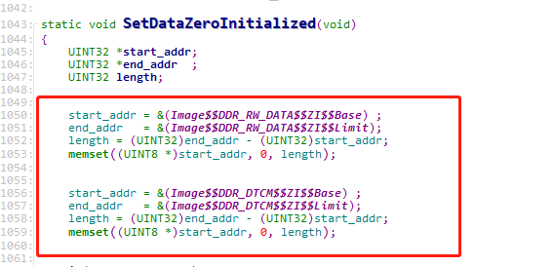
启动代码-全局变量初始化
从存储的角度可将全局变量分为两大类：
1 已初始化且非0的全局变量
2 未初始化或者初始化为0的全局变量
已初始化全局变量在编译完成时就已经包含在可执行文件中，它会影响可执行文件大小，由编译器进行初始化，但是这些bin文件以如果一开始只存在于只读存储器中，需要将其拷贝到ram的指定位置。
未初始化或者初始化为0的全局变量是不存在可执行文件中的，不影响可执行文件大小，在可执行文件中只存在地址不存在实体，所以在开机时需要程序员找到内存这段地址手动初始化为0。

Slide 17
一 系统启动文件分析
二 任务状态与任务切换
三 调度器与栈切换
四 OS时间管理
五 任务间通讯

Slide 18
单任务系统
轮询系统：
轮询系统即在裸机编程时，先初始化好相关硬件，然后让主程序在一个死循环里不断循环，顺序的处理各种事件。相关的伪代码如下所示
int main()
{
HardWareIint();//硬件初始化
while(1)
{
fun_1();//处理功能1
fun_2();//处理功能2
fun_3();//处理功能2
}
}

Slide 19
单任务系统
轮询系统是一种非常简单的软件结构，通常只适用于仅需要的顺序执行的代码且不需要外部事件来驱动就能完成的事件，在轮询系统中如果只是实现了led翻转，串口输出，液晶显示等操作，那么使用轮询系统将会非常完美，但是，如果加上了按键操作等需要检测外部信号的事件，例如用来模拟紧急报警，那么整个系统实时响应能力就不会那么好了，假设fun_3是按键扫描，当外部按键被按下，相当于一个警报，这个时候需要立刻响应并做紧急处理，而这个时候程序刚好执行到fun_1,致命的是fun_1需要执行的时间比较久，久到按键释放之后还没执行完毕，那么当执行到fun_3时就会丢失一次事件。由此可见轮询系统知识和执行顺序执行功能代码，当有外部事件驱动时，实时性就会降低

Slide 20
单任务系统
前后台系统：
相比轮询系统，前后台系统是在轮询系统的基础上加入了中断。外部事件响应在中断里面完成，事件的处理还是回到轮询系统中完成，中断在这里称为前台，main()函数中无限循环的称为后台，伪代码参见如下代码
int flag1=0;
int flag2=0;
int flag3=0;
int main(void)
{
HardWareIint();
while(1)
{
if(flag1)
{
fun_1();
}
if(flag2)
{
fun_2();
}
if(flag3)
{
fun_3();
}
}
}
void ISR1(void)
{
flag1 = 1;
}
void ISR2(void)
{
flag2 = 1;
}
void ISR3(void)
{
flag3 = 1;
}

Slide 21
单任务系统
在顺序执行后台程序时，如果有中断，那么中断会打断后台程序的正常执行流程，转而执行中断服务程序，在中断服务程序中标记事件。如果程序需要处理简短，则可在中断服务程序里处理，如果事件要处理的事情比较多，则返回后台程序处理，虽然事件和处理分开了，但是事件的处理还是在后台顺序执行，但相比轮询系统，前后台系统确保了事件不会丢失。
前后台系统虽然确保了事件不会丢失，利用全局变量确保事件不会丢失但是实时性不好，如果ISR3为汽车碰撞的外部中断，此中断产生时应立即弹起安全气囊，但是由于此时正在执行fun_1且fun_1和fun_2执行时间很长城达到几百毫秒，虽然最终气囊弹起了但是没有起到任何保护作用。
系统利用率低也是前后台系统一大弊端，例如fun_1运行到一半存在while(flag不成立)这个判断 ，需要满足某个外部条件才能继续往下运行否则就会一致执行while(flag不成立)；这个过程芯片处于空运行状态，fun_2、fun3无法得到指令，就会使cpu资源被浪费

Slide 22
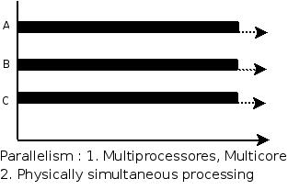
单任务系统
单任务处理系统的最主要缺点是，系统中的资源得不到充分利用。这是因为主存中仅有一道程序。
那么如果能将一个任务细分成三个任务，这三个任务可以同时执行，那么整个作业效率将会提升三倍。
并行(parallel)：指在同一时刻，有多条指令在多个处理器上同时执行。就好像两个人各拿一把铁锨在挖坑，一小时后，每人一个大坑。所以无论从微观还是从宏观来看，二者都是一起执行的

Slide 23
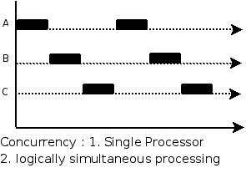
单任务系统
在提出三个任务共同执行后，紧接着问题就来了，如果需要实现这种并行，我们必须要使用多核心技术（现在arm每个核心只有一个运算单元和一组寄存器组），要使用这种技术，1会使开发成本和开发周期大大加长，2整个系统功耗会大幅提升。
能否有办法在一个核心上实现“并行”技术？
并发(concurrency)：指在同一时刻只能有一条指令执行，但多个线程指令被快速的轮换执行，使得在宏观上具有多个线程同时执行的效果，但在微观上并不是同时执行的，只是把时间分成若干段，使多个线程快速交替的执行。这就好像两个人用同一把铁锨，轮流挖坑，一小时后，两个人各挖一个小一点的坑，要想挖两个大一点得坑，一定会用两个小时

Slide 24
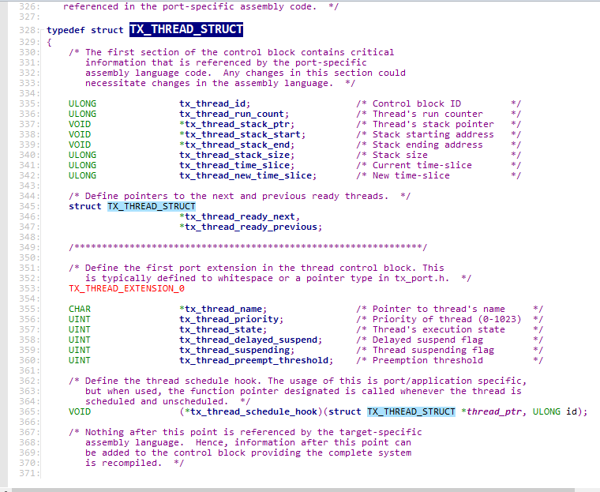
线程的概念
线程控制块（TCB）
在多任务系统，任务的执行是由调度器调度的。系统为了顺利的调度任务，为每个任务都额外的定义了一个线程控制块，这个线程控制块相当于任务的身份证，里面存有任务的所有信息，如任务的栈指针，任务名，任务形参等等，任务状态，有了任务控制块后，以后系统对任务的所有控制都可以通过这个任务控制块来实现，如右图所示是threadx的任务控制块

Slide 25

线程的概念
RTOS中存在大量的基础数据结构列表和列表项操作，想要学习RTOS就必须弄懂列表（链表）和列表项（节点）操作，操作系统对于线程的管理基本是使用链表实现。
链表作为C语言中一种基础的数据结构，在平时写程序时用的并不多，单在操作系统中却用的非常多，链表好比一个圆形晾衣架，晾衣架上有很多夹子，夹子首尾相连。链表上有很多节点节点也是首尾相连
晾衣架夹子本身是个简单小巧的东西，体积也很小，但是晾衣架的夹子却可以挂很多东西，同样链表也类似，链表节点本身所占存储空间很小，但是每个节点上可以挂载大量的数据。

Slide 26
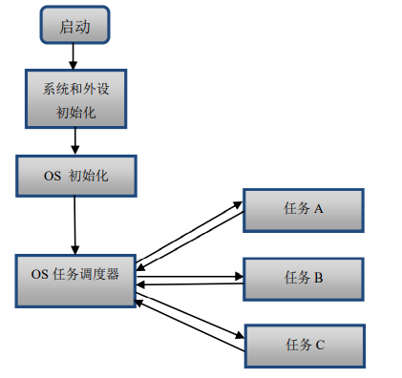
多任务系统
相比前后台顺序执行的程序主体，在多任务系统中，根据程序的功能，我们把这个程序主题分割成一个独立的、无限循环且不能返回的小程序，这个小程序我们称之为任务。每个任务都是独立的、互不干扰，且具备自身的优先级，他们有操作系统调度管理。加入操作系统后，我们在编程时不需要精心地设计程序的执行流，不用担心每个功能模块之间是否存在干扰，编程反而变得简单了。整个系统的额外开销就是操作系统调度占据的少量的FLASH和RAM。
多任务系统流程图

Slide 27
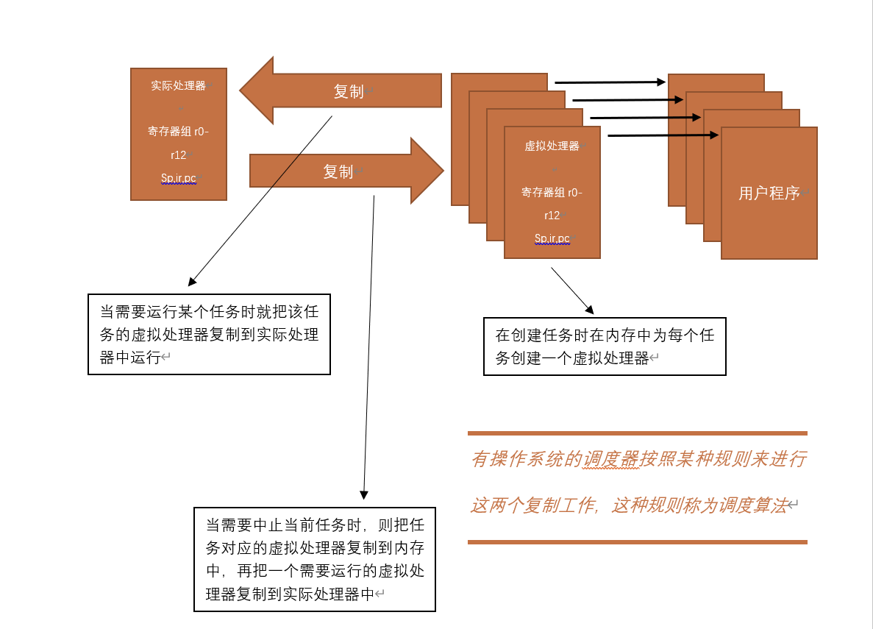
多任务如何运行的？
在多任务环境下，我们的cpu只有一个。这就要求系统能按某种算法，动态将cpu分配给处于就绪状态的一个任务，使之执行。分配cpu的工作是由一个叫做调度器的程序完成的，对于实时操作系统的性能，如系统吞吐量，资源利用率，响应及时性等，都取决于调度器性能好坏。

Slide 28
多任务如何运行的？
任务调度：优先级调度（PSA，Priority-Scheduling Algorithm）
算法内容：又叫优先权调度，按任务的优先级（紧迫程度）进行调度
算法原则：优先级最高（最紧迫）的任务先调度
调度方式：抢占/非抢占式（并不能获得及时执行）
优先级设置原则：
静态/动态优先级
系统>用户；交互型>非交互型；I/O型>计算型
低优先级任务可能会产生“饥饿”
后备作业/就绪队列
出队
入队
T1
T2
T3
…
Tn
队头
剥夺式：高优先级立即执行
非剥夺式：高优先级等待当前进程让出处理机后执行
队尾

Slide 29
多任务如何运行的？
任务调度：时间片轮转调度（RR，Round-Robin）
算法内容：按任务到达就绪队列的顺序，轮流分配一个时间片去执行，时间用完则剥夺
算法原则：公平、轮流为每个任务服务，进程在一定时间内都能得到响应
调度方式：抢占式，由时钟中断确定时间到
优缺点：
公平，响应快，适用于分时系统
时间片决定因素：系统响应时间、就绪队列进程数量、系统处理能力
时间片太大，相当于FCFS；太小，处理机切换频繁，开销增大
就绪队列
出队
入队
P1
P2
P3
…
Pn
队头
每个进程轮流获得一个时间片，都只能在时间片内执行
队尾

Slide 30
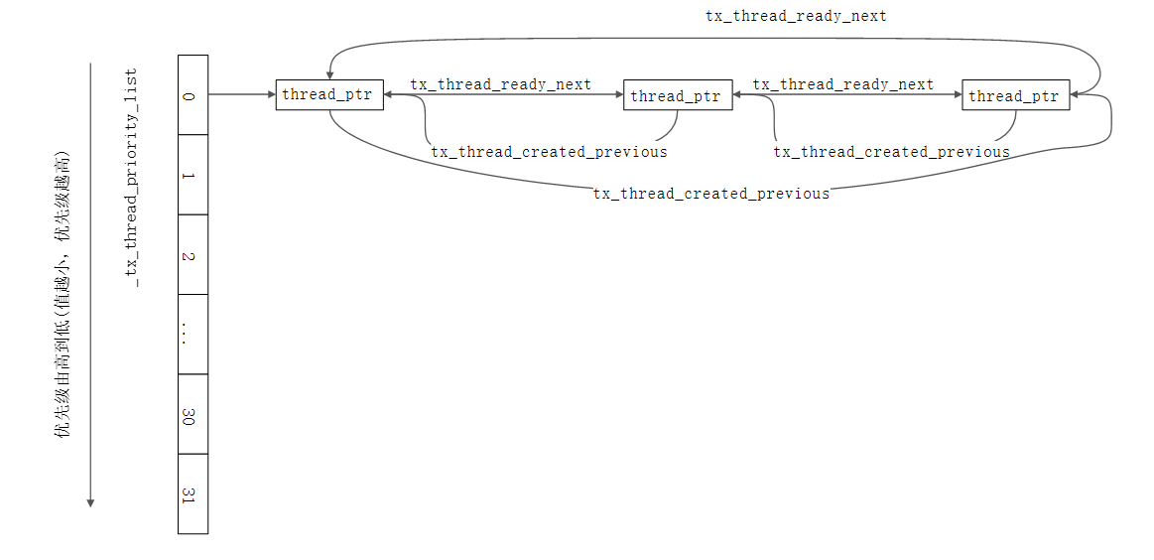
Threadx-就绪链表
优先级越高值越低，同优先级线程按先进先出加入就绪线程链表，正在执行的线程始终在就绪线程链表的表头

Slide 31
Threadx-抢占阈值和抢占位图
_txe_thread_create(TX_THREAD *thread_ptr, CHAR *name_ptr,
VOID (*entry_function)(ULONG id), ULONG entry_input,
VOID *stack_start, ULONG stack_size,
UINT priority, UINT preempt_threshold,
ULONG time_slice, UINT auto_start, UINT thread_control_block_size)
线程的抢占阈值大于线程的优先级时，表示线程启用了抢占阈值，也就是该线程可以抢占同优先级线程以及优先级比该线程抢占阈值低的线程；内核保证抢占阈值不会小于线程优先级，否则抢占阈值是错误的，因此只要抢占阈值不等与线程优先级就表示抢占阈值高于线程优先级；
1.启用抢占阈值的线程正在执行时，如果时间片用尽或者有高优先级线程就绪，那么下一个可能需要调度的线程的优先级必须高于当前正在执行的线程的抢占阈值，否则正在执行的线程抢占高优先级线程及同优先级线程继续执行。抢占阈值在正在执行时起作用。
2.在高优先级任务释放cpu后，如果有被抢占的启用了抢占阈值的线程的抢占阈值高于下一个高优先级就绪线程，那么优先恢复启用了抢占阈值被抢占出去的线程；这也就是为什么启用了抢占的线程被抢占的时候要在_tx_thread_preempted_maps里面标记了，也就是抢占阈值在被抢占线程在恢复执行时起作用的原因。

Slide 32
Threadx-抢占阈值和抢占位图
以另外一种方式理解，可能更容易理解，线程被执行时，该线程的优先级就等于线程的抢占阈值threshold，该线程并没有加到threshold对应就绪线程链表，该线程被抢占出去的时候，下次并不能在threshold对应优先级链表找到，因此需要通过_tx_thread_preempted_maps找到threshold对应优先级线程，可以理解_tx_thread_preempted_maps就是一个临时的就绪线程链表，内核有两个就绪线程链表，调度线程时需要检查两个就绪线程链表而已。

Slide 33
Threadx-抢占阈值和抢占位图
启用抢占阈值的线程一定意义上是以threshold优先级在执行，被抢占时，threshold对应优先级链表找不到被抢占的线程，借助_tx_thread_preempted_maps来找到threshold优先级的线程；
启用抢占的正在执行的线程被抢占时，_tx_thread_preempted_maps对应优先级位设置为1，通过优先级找到线程的控制块，通过控制块找到线程的threshold，threshold也就是该线程执行时的动态优先级，有高优先级退出时，要检查threshold是否可以抢占其他就绪线程。
需要特别理解的是，_tx_thread_preempted_maps高优先级线程的优先级一定高于低优先级抢占阈值，把_tx_thread_preempted_maps当作就绪线程链表，那么可以理解_tx_thread_preempted_maps是按优先级排序的，启用抢占的高优先级线程被抢占的前提是高优先级线程需要执行，而执行的前提是，高优先级线程的优先级不能被_tx_thread_preempted_maps里面的线程的抢占阈值抢占，也就是高优先级线程的优先级高于_tx_thread_preempted_maps里面线程的抢占阈值，自然而然_tx_thread_preempted_maps高优先级线程的抢占阈值也高于_tx_thread_preempted_maps低优先级线程的抢占阈值。

Slide 34
多任务如何运行的？
同一时刻只能存在一个正在运行的任务，那么我如何知道哪个任务正在运行，那个任务不在运行？
根据任务当前状态给任务进行标记

Slide 35
任务状态
◆ Executing State 执行态 当任务处于实际运行状态被称之为执行态，即 CPU 的使用权被这个任务占用。
◆ Ready State 就绪态 处于就绪态的任务是指那些能够运行（没有被挂起），但是当前没有运行的任务，因为同优先级或更 高优先级的任务正在运行。
◆ Suspended State 挂起态 ，1 任务因为不满足外部运行条件而暂停运行 。2 因为调用延时函数，在时间到达之前一直处于挂起态，3 调用专门的挂起函数。

Slide 36
任务状态切换
就绪
任务执行条件满足，挂起延时到期
挂起函数
线程调度
被抢占或时间片结束
挂起
挂起函数
执行

Slide 37
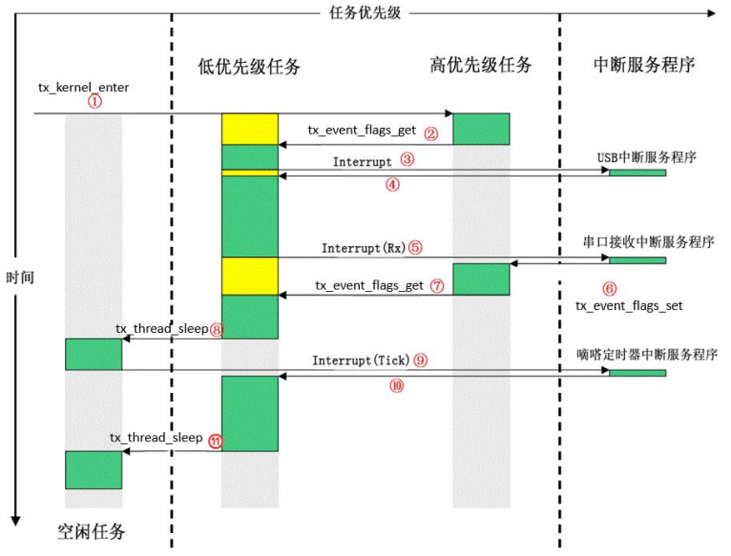
任务切换举例
（1） 启动 RTOS，首先执行高优先级任务(tx_kernel_enter)。 （2） 高优先级任务等待事件标志（tx_event_flags_gets）被阻塞，低优先级任务得到执行。
（3） 低优先级任务执行的过程中产生 USB 中断，进入 USB 中断服务程序。
（4） 退出 USB 中断复位程序，回到低优先级任务继续执行。 （5） 低优先级任务执行过程中产生串口接收中断，进入串口接收中断服务程序。
（6） 退出串口接收中断复位程序，并发送事件标志设置消息（tx_event_flags_set），被阻塞 的高优先级任务就会重新进入就绪状态，这个时候高优先级任务和低优先级任务都在就绪态， 抢占式调度器就会让高优先级的任务先执行，所以此时就会进入高优先级任务。
（7） 高优先级任务由于等待事件标志（tx_event_flags_gets）会再次被阻塞，低优先级任务 开始继续执行。
（8） 低优先级任务调用函数 tx_thread_sleep，低优先级任务被挂起，从而空闲任务得到执行。
（9） 空闲任务执行期间发生滴答定时器中断，进入滴答定时器中断服务程序。
（10） 退出滴答定时器中断，由于低优先级任务延时时间到，低优先级任务继续执行。
（11） 低优先级任务再次调用延迟函数 tx_thread_sleep，低优先级任务被挂起，从而切换到空 闲任务。空闲任务得到执行

Slide 38
任务切换的微观表现
在进入中断处理函数前和退出中断处理函数要做什么处理，任务和中断有什么相似之处？
从arm芯片层面，os是如何将一个任务切换到另一个任务，并且能保证被终止任务的现场不丢失？

Slide 39
任务切换的微观表现
任务状态的变更会引发任务切换，任务切换就是中止正在运行的任务（当前任务），转而去运行另一个任务的操作
....
....
R0
R1
….
R12
R13
R14
PC
中止线程TCB （结构体类型）
最高优先级就绪线程TCB （结构体类型）
2 、保存R13
3 、恢复R13
1、入栈除R13外的寄存器
4、恢复除R13外的寄存器
中止线程栈 （ram连续物理内存）
CPU物理寄存器
最高优先级就绪线程栈 （ram连续物理内存）

Slide 40
一 系统启动文件分析
二 任务状态与任务切换
三 调度器原理与栈切换
四 OS时间管理
五 任务间通讯

Slide 41
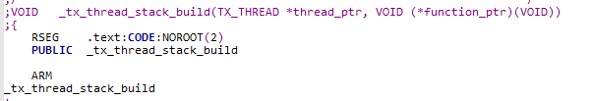
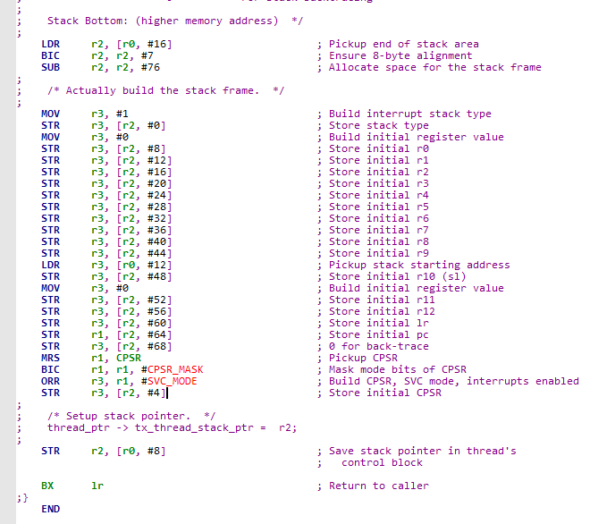
初始任务栈构建
构建初始任务栈是为了方便os第一次启动时，使用批量加载指令LDMIA，一次性加载到物理寄存器。
1
cpsr
r0
r1
r2
r3
r4
r5
r6
r7
r8
r9
r10
r11
r12
r14
r15
0
Interrupt stack frame type
For stack backtracing

Slide 42
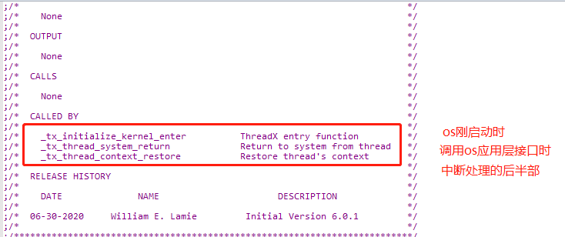
调度器实现原理
调度器的作用就是使用相关的调度算法 来决定当前需要执行的任务。如上图所示的那样，创建了任务并完成 OS 初始化后，就可以通过调度器来 决定任务 A，任务 B 和任务 C 的运行，从而实现多任务系统 在学习调度器前我们要明确调度被什么函数调用，也就是要了解任务切换到底发生何时

Slide 43
调度器实现原理

Slide 44
调度器实现原理
_tx_thread_schedule主要检查是否有线程需要执行，有的话就恢复线程上下文，没有的话就循环检测。_tx_thread_schedule一定程度上可以看作是一个idle线程，没有其他线程可以执行的时候就执行idle线程。有就绪线程的话，内核会设置_tx_thread_execute_ptr指向最高优先级的就绪线程，例如定时器计时检查到sleep的timer过期了，唤醒sleep线程，唤醒操作会设置_tx_thread_execute_ptr，_tx_thread_schedule只要检查_tx_thread_execute_ptr即可；_tx_thread_schedule主要设置_tx_thread_current_ptr = _tx_thread_execute_ptr，恢复线程之前的时间片，恢复线程的寄存器。

Slide 45
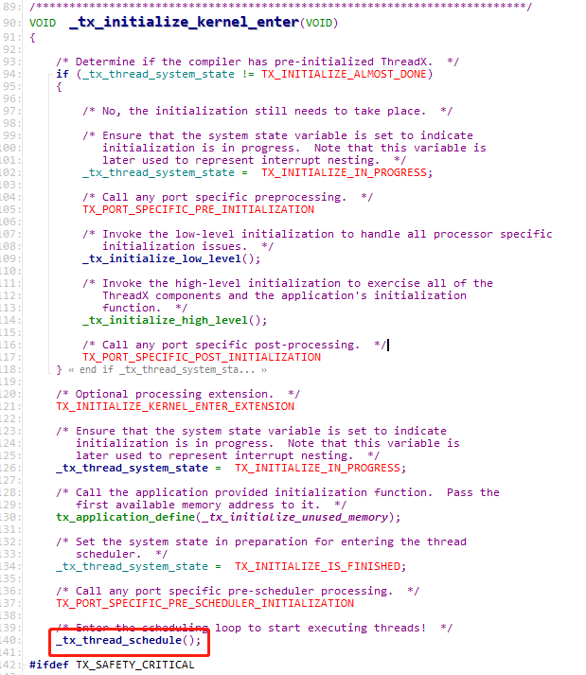
调度器实现原理-调度场景1-任务第一次被调度
Os初始化时，刚启动时由于没有任务运行，所以没办法进入任务的循环调度状态，需要先启动下调度器，进入循环调度状态，才能调度后续任务

Slide 46
调度器实现原理-非中断线程上下文

Slide 47
调度器实现原理-非中断线程上下文
非中断线程上下文与此不同，非中断是指线程自己调用内核函数主动让出cpu，例如调用sleep/调用互斥锁等进入睡眠或者阻塞状态，下次线程执行时，需要返回的不是保存线程上下文的函数，例如调用sleep函数，下次线程执行是不需要回到sleep函数再返回调用sleep的函数，而是直接返回到调用sleep函数的下一条指令，线程在调用sleep函数前，一般r0-r3没有任何意义了(sleep后之后的代码不会用到r0-r3)或者编译器会把r0-r3保存到栈里面(如果寄存器r0-r3的值在sleep之后还有用到，从实际反汇编代码看，编译器实际在sleep之后的代码并没有用到sleep之前的r0-r3的值)，因此，线程主动让出cpu时，r0-r3寄存器如果有用的话，编译器已经保存到了栈里面，如果没有用的话，也没有保存的必要，sleep返回之后r0-r3的值并没有实际意义。非中断线程上下文的栈顶的值为0，另外没有r0-r3。

Slide 48
调度器实现原理-外部中断处理
想一想产生中断时代码需要做哪些事？
因为 在单片机运行程序时一般要用到 多个寄存器，特别是累加器，状态寄存器，通用寄存器等等，中断程序 是属于一种处理突发性事件的程序，在正常运行程序任意时刻 都可以插入进来的 程序。 所有在进入中断程序时可能如累加器保存 着数据，这时中断程序 也要用累加器，如果不保存 到退出中断时原来的数据已经变了，这样就不知会发生什么状况。 保护现场就是 进入中断程序保存需要用到的 寄存器 的 数据， 恢复现场就是 退出中断程序恢复保存 寄存器 的 数据，

Slide 49
调度器实现原理-中断上下文入栈
_tx_thread_context_save函数主要把中断代码用到或者影响到的一些关键寄存器入栈(IRQ栈)，有中断发生并不一定会切换线程，如果有线程执行，需要在真正换出线程的时候在保存线程上下文

Slide 50
调度器实现原理-中断上下文入栈
问题思考：
非嵌套中断也没有线程在执行时，为什么没有保存上下文

Slide 51
调度器实现原理-什么是中断返回地址修正
为什么在保护现场时需要将LR-4的值保存到LR上？
首先我们要明白ARM7处理器采用三级流水线的方式来增加处理器对指令处理的速度。
ARM正在执行第1条指令的同时对第2条指令进行译码，并将第3条指令从存储器中取出。无论处理器处于何种状态，程序计数器R15(PC)总是指向“正在取指”的指令，而不是指向“正在执行”的指令或者正在“译码”的指令。理解了三级流水线的工作原理后，我们知道实际指令在执行阶段，pc指向的应该是pc+8的地址。但是很多人在理解了这些后，还是不明白为什么汇编代码中不是sub lr, lr, #8，而是sub lr, lr, #4 ？？？
所以，我们还需要理解“”中断”处理的机制

Slide 52
调度器实现原理-任务切换场景3-中断触发调度
假设：我们程序运行处于SVC模式，正在执行代码1(此时的pc处于代码3的地址，因为三级流水线的原因)。这时候突然一个“中断”，使得程序运行处于IQR模式，中断了下一个代码2的运行。等待中断程序执行结束后，我们需要再次回到代码2的地址继续执行代码2，但是我们该如何回到原来中断的地址（代码2的地址）呢？这里我们需要知道LR寄存器的作用了，它是用来暂存原来模式下（SVC模式）的下一个指令的PC（中断返回地址）但是如果我们直接将PC保存到LR寄存器，那么我们是其实保存的地址是代码3的地址，但我们需要保存的地址是地址2，所以我们可以根据上面的代码示意图可以很清楚地理解了为什么是减4，而不是减8。

Slide 53
调度器实现原理-中断上下文的恢复

Slide 54
调度器实现原理-任务切换场景3-中断触发调度
非嵌套中断也没有线程在执行时，没有保存上下文，如果中断没有唤醒线程，中断退出将调用_tx_thread_schedule，_tx_thread_schedule没有参数也没有局部变量(不需要栈)，_tx_thread_schedule需要的只是寄存器，而且所有寄存器的值都是从内存加载，根本不需要保存，被中断的_tx_thread_schedule也不需要被恢复，重新调用_tx_thread_schedule即可

Slide 55
调度器实现原理-任务切换场景3-中断触发调度
产生外部中断时，如果存在正在运行的任务但是任务调度被禁止那么只需直接返回被打断的线程

Slide 56
调度器实现原理-任务切换场景3-中断触发调度
需要进行任务切换的话，在进入调度器前需保存打断线程的上下文

Slide 57

调度器实现原理
如果os未初始化时产生了中断，会不会调用调度器，如果调用了那么_tx_thread_execute_ptr 这个全局变量为0，岂不是会导致系统卡死在这个while死循环？

Slide 58
一 系统启动文件分析
二 任务状态与任务切换
三 调度器与栈切换
四 OS时间管理
五 任务间通讯

Slide 59

Os时间管理
请各位同学实现一个延时函数,并讨论实现的延时函数优缺点

Slide 60

Os时间管理的重要性
任何操作系统都需要提供一个时钟节拍，以供系统处理诸如延时、超时等与时间相关的事件。 时钟节拍是特定的周期性中断，这个中断可以看做是系统心跳。中断之间的时间间隔取决于不同的应 用，一般是 1ms – 100ms。时钟的节拍中断使得内核可以将任务延迟若干个时钟节拍，以及当任务等待 事件发生时，提供等待超时等依据。时钟节拍率越快，系统的额外开销就越大。

Slide 61
定时器中断服务程序
_tx_timer_interrupt定时器中断服务程序主要是对正在执行的线程的时间片减1，检查当前线程时间片是否用尽，检查当前是否有timer定时器超时(应用程序定时器，非硬件定时器，线程的sleep、阻塞超时等的唤醒都是通过定时器唤醒的，例如等待某个互斥锁，如果超时了就不继续等待，那么内核就启动了一个定时器，在超时时间内等到了互斥锁，那么就取消定时器，否则定时器超时就唤醒阻塞的线程，返回获取互斥锁失败)；如果有定时器超时，调用_tx_timer_expiration_process处理超时定时器，如果线程时间片用尽，调用_tx_thread_time_slice处理时间片(有同优先级的其他线程的话需要调度下一个线程，否则不需要调度，重新设置当前线程的时间片即可，新一轮开始计时)

Slide 62
定时器中断服务程序

Slide 63
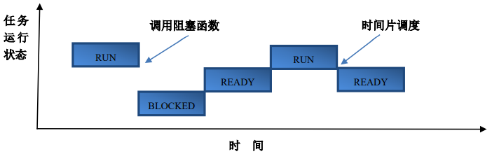
Os时间管理的应用场景
ThreadX 中的时间延迟函数主要有以下两个作用： ◆ 为周期性执行的任务提供延迟。 ◆ 对于抢占式调度器，让高优先级任务可以通过时间延迟函数释放 CPU 使用权，从而让低优先级任务 可以得到执行。
运行条件：
◆ 仅对任务 Task1 的运行状态做说明。
◆ 调度器支持时间片调度和抢占式调度。
运行过程描述如下：
◆ 起初任务 Task1 处于运行态，调用 tx_thread_sleep 函数后进入到阻塞状态，也就是 blocked 状态。
◆ tx_thread_sleep 函数设置的延迟时间到，由于任务 Task1 不是当前就绪的最高优先级任务，所以不 能进入到运行状态，只能进入到就绪状态，也就是 ready 状态。
◆ 一段时间后，调度器发现任务 Task1 是当前就绪的最高优先级任务，从而任务从就绪态切换到运行态。
◆ 由于时间片调度，任务 Task1 由运行态切换到就绪态。 上面就是一个简单的任务运行状态的切换过程。

Slide 64
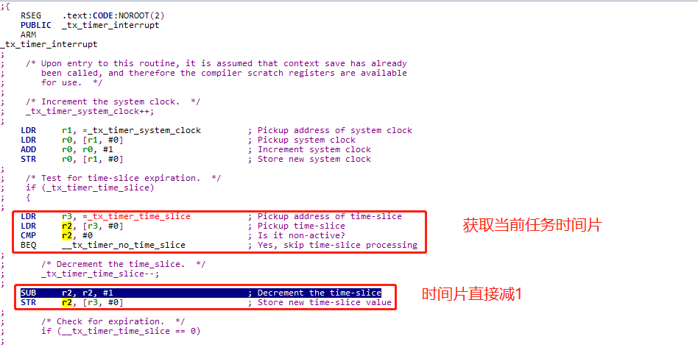
Os时间片调度实现
时间片的统计，为了效率更高占用资源小，直接在系统定时器中断中处理。若时间片为0，若没有更高优先级任务，则会将_tx_thread_execute_ptr更新为同优先级的下一个任务，再交由调度器调度

Slide 65
Os时间片调度实现
时间片到期后寻找同优先级就绪表下一个任务

Slide 66
软件定时器
定时器，是指从指定的时刻开始，经过一段时间后触发的一个超时事件，用户可以自定义定时器的周期于频率。类似于生活中的闹钟，我们可以设置闹钟什么时候响，还能设置响的次数，是响一次还是每天都响。
定时器有硬件定时器和软件定时器之分：
硬件定时器是芯片本身提供定时功能，一般有外部晶振位芯片提供输入时钟，芯片向软件模块提供一组配置寄存器，接受控制输入，达到设定时间后，芯片中断控制器产生定时器中断，硬件定时器一般精度很高，可以达到纳秒级别，并且是中断触发方式。
软件定时器是由操作系统提供的一类系统接口，它构建再硬件定时器基础之上，使系统能够提供不受硬件定时器资源限制的定时器服务。软件定时器实现的功能于硬件定时器是类似的。
使用硬件定时器时，每次在定时时间到达之后就会自动触发一个中断，用户在中断处理信息；而使用软件定时器，需要用户在创建软件定时器时指定时间到达后要调用的函数，定时器到期后在回调函数中处理信息。

Slide 67
软件定时器
单次模式和周期模式：
ThreadX 提供的软件定时器支持单次模式和周期性模式，
单次模式就是用户创建了定时器并启动了定 时器后，定时时间到将不再重新执行，这就是单次模式软件定时器的含义。
周期模式就是此定时器会按照 设置的时间周期重复去执行，这就是周期模式软件定时器的含义。另外就是单次模式或者周期模式的定时 时间到后会调用定时器的回调函数，用户可以回调函数中加入需要执行的工程代码。

Slide 68
软件定时器
软件定时器使用场景：
在很多应用中，我们需要用到一些定时器任务，硬件定时器受硬件限制，数量上不足以满足用户的实际需求，无法提供更多定时器，那么可以采用软件定时器来完成，由软件定时器任务代替硬件定时器任务。需要注意一点的是软件定时的精度不如硬件定时器，同时执行过程中容易被其他中断打断，所以在对于时间精度要求不高的任务可以使用。
软件定时器的精度：
在操作系统中，通常软件定时器以系统节拍周期为计时单位。系统节拍是系统的心跳节拍，表示系统时钟频率，类似人的心跳1s能跳动多少下。
ThreadX 的系统时钟节拍可以在配置文件 tx_initialize_low_level.s 里面设置：
SYSTEM_CLOCK EQU 400000000
SYSTICK_CYCLES EQU ((SYSTEM_CLOCK / 1000) -1)
如上所示的配置表示系统时钟节拍是 1KHz，即 1ms。
软件定时器所定时数值只能是这个节拍周期整数倍，例如节拍周期是10ms,那么上层定时数值只能是10ms,20ms,100ms等，而不能取值为15ms。由于节拍定义了系统中定时器能够分辨的精度，系统可以根据实际CPU处理能里和实时性需求设置合适的数值，系统节拍周期的数值越小，精度越高，但是系统开销也越大，因为1s中系统进入时钟中断次数越多

Slide 69
软件定时器运作机制
定时器链表
定时器_tx_timer_created_ptr用来记录系统中所有创建的定时器，管理结构是TX_TIMER. 不论定时器是否激活，只要创建就插入这个链表
typedefstruct TX_INTERNAL_TIMER_STRUCT
{
/* Define the remaining ticks and re-initialization tick value. */
ULONG tx_remaining_ticks;
ULONG tx_re_initialize_ticks;
/* Need to define remaining ticks, type, next and previous pointers, etc. */
VOID (*tx_timeout_function)(ULONG);
ULONG tx_timeout_param;
/* Define the next and previous internal link pointers for active
internal timers. */
struct TX_INTERNAL_TIMER_STRUCT
*tx_active_next,
*tx_active_previous;
/* Keep track of the pointer to the head of this list as well. */
struct TX_INTERNAL_TIMER_STRUCT
**tx_list_head;
ULONG os_timer_type;
} TX_INTERNAL_TIMER
typedefstruct TX_TIMER_STRUCT
{
/* Define the timer ID used for error checking. */
ULONG tx_timer_id;
/* Define the timer's name. */
CHAR_PTR tx_timer_name;
/* Define the expiration routine, parameter, initial expiration, and
reschedule expiration. */
/* Define the actual contents of the timer. This is the block that
is used in the actual timer expiration processing. */
TX_INTERNAL_TIMER tx_timer_internal;
/* Define the pointers for the created list. */
struct TX_TIMER_STRUCT
*tx_timer_created_next,
*tx_timer_created_previous;
} TX_TIMER

Slide 70
软件定时器运作机制
定时器激活链表：
Threadx定义了_tx_timer_list[TX_TIMER_ENTRIES]定时器激活链表数组，数组元素是指向TX_INTERNAL_TIMER指针，也就是指向激活连表的头指针。_tx_timer_list数组有32个元素。
定时器激活链表初始化
_tx_timer_list_start = &_tx_timer_list[0];
_tx_timer_list_end = &_tx_timer_list[TX_TIMER_ENTRIES-((ULONG) 1)];
_tx_timer_current_ptr，这个指针指向当前定时器激活链表

Slide 71
软件定时器运作机制
定时器激活链表结构
tx_timer_internal_list_head
_tx_timer_list_start
0
timer
timer
timer
timer
1
2
_tx_timer_current_ptr
_tx_timer_list_end
31
timer
timer
timer
timer

Slide 72
软件定时器运作机制
1.创建优先级为0定时器线程
2.所有激活的定时器挂载到定时器激活链表中
3.定时器时钟中断，中断处理函数中唤醒定时器线程
4，定时器线程中检查链表中定时器是否超时，如果超时就回调超时处理函数，处理完后挂起定时器线程，等待下一次中断
5.因为_tx_timer_list使用数组实现链表的，_tx_timer_current_ptr指向_tx_timer_list的元素，_tx_timer_current_ptr超过_tx_timer_list的最后一个元素时，需要重新指向_tx_timer_list的第1个元素，即wrap回环，跟秒针一样，秒针走到59之后，下一次就回到0
定时其任务优先级为什么为0？
线程优先级为0，最高优先级，保证定时时间能够最快的响应

Slide 73
软件定时器运作机制
定时器激活链表的插入过程：
定时器激活时，或周期性定时器超时，需要把定时器TX_INTERNAL_TIMER再次插入激活链表。
插入&_tx_timer_list[TX_TIMER_ENTRIES]中哪一个链表呢？ 首先tx_remaining_ticks剩余节拍是否大于32，如果tx_remaining_ticks大于32就从当前节拍开始找到32个节拍中最后一个，也就是(_tx_timer_current_ptr+32)%32对应链表：_tx_timer_list[(_tx_timer_current_ptr+32)%32];如果tx_remaining_ticks小于32，就选择(_tx_timer_current_ptr+tx_remaining_ticks)%32对应链表：
_tx_timer_list[(_tx_timer_current_ptr+tx_remaining_ticks)%32]。
这样超时时间大于32tick时，因为至少需要32个节拍，定时器也不会超时，所以放到最后一个，在每个时钟中断到来时判断*_tx_timer_current_ptr为空时不需要唤醒定时器线程，减少了线程开销。
当前节拍下对应的数组链表不为空时，线程被唤醒处理，但并不代表定时已经超时，tx_remaining_ticks不一定为0，如果不为0需要将剩余时间减去32（因为这里至少已经跑了32个tick了）再插入到合适的链表上
激活链表属于fifo结构，先入先出没有优先级机制

Slide 74
软件定时器运作机制-总结
系统刚开机时会进行定时器初始化，创建_tx_timer_thread_entry任务
_tx_timer_thread_entry为定时器线程处理函数，主要工作：
1，获取_tx_timer_current_ptr指向的链表，检查链表中所有定时器
2，如果定时器超时，就调用超时处理函数进行处理
3，如果定时器需要重启，重新设置定时器值，插入数组链表
4，如果定时器没有超时，将定时时值-32，插入数组链表
5， _tx_timer_current_ptr加1，执行下一个节拍的链表
系统定时器线程默认是挂起的，如何唤醒的呢？定时器时钟中断到来，在定时器中断处理函数中，检查 _tx_timer_current_ptr不为空，也就是_tx_timer_list[n]链表不为空，那么说明有定时器在当前节拍的激活链表中需要进行处理，所以在定时器中断处理函数中唤醒了系统定时器线程。如果_tx_timer_current_ptr为空，不需要唤醒系统定时器中断，只需_tx_timer_current_ptr加1，指向下一个链表，等待下一次定时器中断。

Slide 75
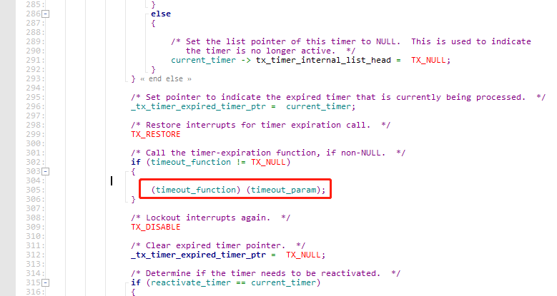

软件定时器实现原理
_tx_timer_thread_entry定时器节拍到执行回调
定时器要求：1.不能使用阻塞函数
2.不能使用过大的局部变量

Slide 76
延时函数sleep的实现
在理解了定时器，我们转过头来研究延时函数就很明了了。
首先在threadx的线程tcb中会有一个TX_TIMER_INTERNAL tx_thread_timer。这实际上是给每个task配备了一个专属定时器。
sleep函数中做了以下操作。
1.首先在调用sleep函数时，会先获取当前tasktcb，然后再给tx_remaining_ticks赋值，这样我们这个线程专属定时器就有计数值了
2.和定时器一样，系统紧接着激活这个timer（将这个timer挂入到_tx_timer_list [n]链表中）
3.等待定时器时间到触发callback，这里有两个疑问，这个timer_callback在哪注册的，callback功能是什么？
线程专属定时器的timer_callback是在线程创建的时候注册的，主要实现的功能是恢复被sleep或者wait_queue等函数设置超时时间挂起的任务。

Slide 77
一 系统启动文件分析
二 任务状态与任务切换
三 调度器与栈切换
四 OS时间管理
五 任务间协作

Slide 78
多任务间的资源共享问题
RTOS系统中存在许多线程，它们共享各种资源，然而有很多资源一次只能供一个线程使用。一次仅允许一个线程使用的资源称为临界资源。许多物理设备都属于临界资源，如flash、打印机、串口。涉及到公共内存访问的也属于临界资源：如文件系统，内存池，全局变量等。
全局变量：在多线程系统中全局变量就像一个靶子，任何一个线程都可以都可以对其开枪
但是同时只能有一个开枪，否则就不知道是谁命中了靶子。
串口：假设有两个线程访问同一个串口输出“quectel”字符串，假如在线程1输出“que”时被线程2抢占那么输出结果就变成“quequectelctel”这显然不符合我们代码逻辑

Slide 79

生产消费者问题
常用下面描述形式：
线程1生产者+1操作
register1=counter;
register1= register1+1;
counter= register1;
线程2消费者-1操作
Register2=counter;
Register2= Register2-1;
Counter= Register2;
由于线程的执行顺序是不可预测的。如果按照下述顺序执行：
Register1=counter; (register1=5)
Register1= Register1+1; (register1=6)
Register2=counter; (register2=5)
Register2= Register2-1; (register2=4)
Counter=register1; (counter=6)
Counter=register2; (counter=4)
正确的counter值应是5，但现在是4

Slide 80

任务间通讯
事件标志
解决线程同步与资源共享问题
消息队列
实时操作系统常用的任务间通讯方式
信号量
互斥锁

Slide 81
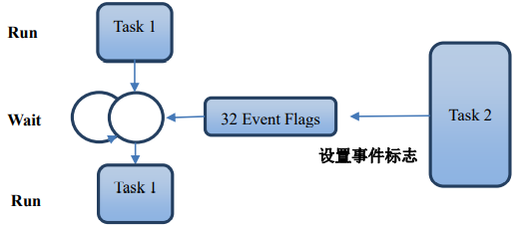
事件标志组
任务间事件标志组的实现是指各个任务之间使用事件标志组实现任务的通信或者同步机制。 每创建一个事件标志，会自动创建 32 个事件标志，事件标志被存储到事件标志组的控制块中。实际 上就是一个 32bit 变量，每个 bit 代表一个标志
运行条件：
◆ 创建 2 个任务 Task1 和 Task2
运行过程描述如下：
◆ 任务 Task1 运行过程中调用函数 tx_event_flags_get，等待事件标志位被设置，任务 Task1 由运行 态进入到挂起态
◆ 任务 Task2 设置了任务 Task1 的事件标志，任务 Task1 由挂起态进入到就绪态，在调度器的作用下 由就绪态又进入到运行态。 上面就是一个简单的 ThreadX 事件标志通信过程。

Slide 82
事件标志组
函数原型：
UINT tx_event_flags_create(
TX_EVENT_FLAGS_GROUP *group_ptr,
CHAR *name_ptr);
函数描述： 此函数用于创建事件标志组，支持 32bit 变量设置，变量的每个 bit 代表一个标志位，即支持 32 个标志 位。
◆ 第 1 个参数是事件标志组控制块。
◆ 第 2 个参数是事件标志组名字
◆ 返回值
TX_SUCCESS（0x00）创建成功。
TX_GROUP_ERROR（0x06）无效事件标志。
TX_CALLER_ERROR（0x13）无效调用。
注意事项：
◆ 初始状态，32 个标志位都是 0。
◆ 只能在初始化和任务中调用。

Slide 83
事件标志组
函数原型：
UINT tx_event_flags_set(
TX_EVENT_FLAGS_GROUP *group_ptr,
ULONG flags_to_set,
UINT set_option);
函数描述： 此函数用于设置事件标志。
◆ 第 1 个参数是事件标志组控制块。
◆ 第 2 个参数根据第 3 个参数的类型，用于设置或者清除标志位。32bit 数值，每个 bit 代表一个标志 位。
◆ 第 3 个参数支持如下两种参数：
⚫ TX_AND，与操作。 表示第 2 个参数的设置值与事件标志当前 32bit 数值的与操作。比如第 2 个参数设置为 0x0000 0003，表示事件标志组 32bit 变量的 bit0 和 bit1 保持不变，其它全部清零。
⚫ TX_OR，或操作。 表示第 2 个参数的设置值与事件标志当前 32bit 数值的或操作。比如第 2 个参数设置为 0x0000 0003，表示事件标志组 32bit 变量的 bit0 和 bit1 全部置 1，其它 bit 不变。
◆ 返回值 TX_SUCCESS（0x00）设置成功。 TX_GROUP_ERROR（0x06）无效的事件标志组。 TX_OPTION_ERROR（0x08）无效设置选项。

Slide 84
事件标志组
函数原型：
UINT tx_event_flags_get(
TX_EVENT_FLAGS_GROUP *group_ptr,
ULONG requested_flags,
UINT get_option,
ULONG *actual_flags_ptr,
ULONG wait_option);
函数描述： 此函数用于获取事件标志。
◆ 第 1 个参数是事件标志组控制块。
◆ 第 2 个参数是请求的事件标志，32bit 数据值，每个 bit 代表一个标志位。
◆ 第 3 个参数支持如下四种参数
⚫ TX_AND 等待第 2 个参数所有请求置 1 的 bit 全部被置 1。
⚫ TX_AND_CLEAR 等待第 2 个参数所有请求置 1 的 bit 全部被设置，之后相应的 bit 将被清零。
⚫ TX_OR 等待第 2 个参数所有请求置 1 的 bit 中任何一个 bit 被置 1。
⚫ TX_OR_CLEAR 等待第 2 个参数所有请求置 1 的 bit 中任何一个 bit 被置 1，之后相应的 bit 将被清零。
◆ 第 4 个参数是 32bit 事件标志的实际数值（未被清零前的数值）。
◆ 第 5 个参数是等待选项
⚫ TX_NO_WAIT (0x00000000)，表示不管是否满足等待条件，立即返回。如果在定时器组，初 始化或中断里面调用，必须要设置成这个参数。
⚫ TX_WAIT_FOREVER (0xFFFFFFFF)，表示永久等待，直到满足等待条件。
⚫ 等待时间，范围 0x00000001 到 0xFFFFFFFE，单位系统时钟节拍、
◆ 返回值：
⚫ TX_SUCCESS (0x00) 事件标志获取成功。
⚫ TX_DELETED (0x01) 事件标志组在线程挂起时被删除。
⚫ TX_NO_EVENTS（0x07）无法在指定时间内获取指定的事件。
⚫ TX_WAIT_ABORTED（0x1A）事件标志组被另一个线程、定时器组或中断服务程序终止。
⚫ TX_GROUP_ERROR（0x06）无效事件标志组控制块。
⚫ TX_PTR_ERROR（0x03）第 4 个参数无实体。
⚫ TX_WAIT_ERROR（0x04） 定时器组，初始化或中断里面调用此函数时，第 5 个参数必须是 TX_NO_WAIT，其它参数会返回此错误值。
⚫ TX_OPTION_ERROR（0x08） 第 3 个参数错误。

Slide 85
事件标志组特点
事件只与任务相关联，事件相互独立，一个 32 位的事件集合（EventBits_t 类型的变量，实际可用与表示事件的只有 24位），用于标识该任务发生的事件类型，其中每一位表示一种事件类型（0 表示该事件类型未发生、1 表示该事件类型已经发生），一共 24 种事件类型。
事件仅用于同步，不提供数据传输功能。
事件无排队性，即多次向任务设置同一事件(如果任务还未来得及读走)，等效于只设置一次。
允许多个任务对同一事件进行读写操作。
支持事件等待超时机制。

Slide 86



消息队列

Slide 87
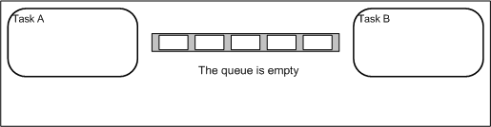
消息队列
数据结构中的队列：
队列是一种先进先出（first in first out,缩写为FIFO）的线性表。他只允许在表的一端进行插入，而在另一端删除元素。这和我们日常生活中排队是一致的，最早进入队列的最早离开。在队列中允许插入的一端叫做队尾，允许删除的一端则称为队头

Slide 88
消息队列
消息队列运作机制：
1创建消息队列时系统会先给消息队列分配一块内存空间，这块内存大小等于：
【消息队列控制块大小+（单个消息空间大小x消息队列长度）】
2线程能够从队列种读取消息，当队列种的消息为空时，读取消息的线程将被阻塞。用户可以指定阻塞线程的时间，如果超过这段时间仍没获取到消息，线程会继续运行，并上报超时。
3当队列中有新的消息时，被阻塞的任务会被唤醒处理新消息。
4当队列满时，发送消息的线程会被阻塞，等消息被取走一个后才会将发消息的线程唤醒，同样发送消息也可以设置超时时间。
消息队列控制块
消息空间
等待消息的任务
队头
任务
队尾
task_1
task_2
task_3
中断

Slide 89
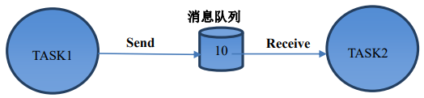
消息队列
运行条件：
◆ 创建消息队列，可以存放 10 个消息。
◆ 创建 2 个任务 Task1 和 Task2，任务 Task1 向消息队列放数据，任务 Task2 从消息队列取数据。
◆ ThreadX 的消息存取采用 FIFO 方式。
运行过程主要有以下两种情况：
◆ 任务 Task1 向消息队列放数据，任务 Task2 从消息队列取数据，如果放数据的速度快于取数据的速度，那么会出现消息队列存放满的情况，ThreadX 的消息存放函数 tx_queue_send 支持超时等待， 用户可以设置超时等待，直到有空间可以存放消息或者设置的超时时间溢出。
◆ 任务 Task1 向消息队列放数据，任务 Task2 从消息队列取数据，如果放数据的速度慢于取数据的速 度，那么会出现消息队列为空的情况，ThreadX 的消息获取函数 tx_queue_receive 支持超时等待， 用户可以设置超时等待，直到消息队列中有消息或者设置的超时时间溢出。

Slide 90
消息队列
函数原型：
UINT tx_queue_create(
TX_QUEUE *queue_ptr,
CHAR *name_ptr,
UINT message_size,
VOID *queue_start,
ULONG queue_size);
函数描述：
此函数用于创建消息队列。
◆ 第 1 个参数是消息队列控制块。
◆ 第 2 个参数是消息队列名字。
◆ 第 3 个参数是消息队列每个消息的大小，消息大小范围 1-16，每个消息 4 字节。
◆ 第 4 个参数是消息队列缓冲地址，必须保证此地址 4 字节对齐，即此地址对 4 求余数为 0.
◆ 第 5 个参数是消息缓冲大小，单位字节。
◆ 返回值 TX_SUCCESS (0x00) 创建成功。
TX_QUEUE_ERROR (0x09) 消息队列控制块无效。
TX_PTR_ERROR (0x03)无效的消息队列其实地址。
TX_SIZE_ERROR (0x05) 消息队列大小无效。
TX_CALLER_ERROR (0x13) 无效的调用 注意事项：
◆ 如果第 5 个参数消息缓冲大小不是第 3 个参数消息大小的整数倍，多余的部分将清零。

Slide 91
消息队列
函数原型：
UINT tx_queue_send(
TX_QUEUE *queue_ptr,
VOID *source_ptr,
ULONG wait_option);
函数描述：
此函数用于消息队列发送，将要发送的数据复制到消息队列里面。
◆ 第 1 个参数是消息队列控制块。
◆ 第 2 个参数是要发送的数据地址。
◆ 第 3 个参数是等待选项：
如果消息队列满了，这个形参将派上用场：
⚫ TX_NO_WAIT (0x00000000)，表示不管消息队列是否满，立即返回。如果在定时器组，初始 化或中断里面调用，必须要设置成这个参数。
⚫ TX_WAIT_FOREVER (0xFFFFFFFF)，表示永久等待，直到消息队列有空间可用。
⚫ 等待时间，范围 0x00000001 到 0xFFFFFFFE，单位系统时钟节拍、
◆ 返回值
TX_SUCCESS（0x00）设置成功。
TX_GROUP_ERROR（0x06）无效的事件标志组。
TX_OPTION_ERROR（0x08）无效设置选项。
TX_SUCCESS (0x00) 消息发送成功。
TX_DELETED (0x01) 任务挂起阶段，消息队列被删除。
TX_QUEUE_FULL (0x0B) 消息队列满，包含等待了指定时间后消息队列依然满。
TX_WAIT_ABORTED (0x1A) 消息队列被其它任务，定时器组或者中断服务程序终止。
TX_QUEUE_ERROR (0x09) 无效的消息队列控制块。
TX_PTR_ERROR (0x03) 无效的发送数据地址。
TX_WAIT_ERROR (0x04) 无效调用，主要是在非常任务代码中使用 TX_NO_WAIT 以外的形参。比 如在中断服务程序里面设置等待发送。

Slide 92
消息队列
函数原型：
UINT tx_queue_send(
TX_QUEUE *queue_ptr,
VOID *source_ptr,
ULONG wait_option);
函数描述：
此函数用于消息队列发送，将要发送的数据复制到消息队列里面。
◆ 第 1 个参数是消息队列控制块。
◆ 第 2 个参数是要发送的数据地址。
◆ 第 3 个参数是等待选项：
如果消息队列满了，这个形参将派上用场：
⚫ TX_NO_WAIT (0x00000000)，表示不管消息队列是否满，立即返回。如果在定时器组，初始 化或中断里面调用，必须要设置成这个参数。
⚫ TX_WAIT_FOREVER (0xFFFFFFFF)，表示永久等待，直到消息队列有空间可用。
⚫ 等待时间，范围 0x00000001 到 0xFFFFFFFE，单位系统时钟节拍、
◆ 返回值
TX_SUCCESS（0x00）设置成功。
TX_GROUP_ERROR（0x06）无效的事件标志组。
TX_OPTION_ERROR（0x08）无效设置选项。
TX_SUCCESS (0x00) 消息发送成功。
TX_DELETED (0x01) 任务挂起阶段，消息队列被删除。
TX_QUEUE_FULL (0x0B) 消息队列满，包含等待了指定时间后消息队列依然满。
TX_WAIT_ABORTED (0x1A) 消息队列被其它任务，定时器组或者中断服务程序终止。
TX_QUEUE_ERROR (0x09) 无效的消息队列控制块。
TX_PTR_ERROR (0x03) 无效的发送数据地址。
TX_WAIT_ERROR (0x04) 无效调用，主要是在非常任务代码中使用 TX_NO_WAIT 以外的形参。比 如在中断服务程序里面设置等待发送。

Slide 93
消息队列的特点
消息支持先进先出方式排队，支持异步读写工作方式。
读写队列均支持超时机制。
消息支持后进先出方式排队，往队首发送消息（LIFO）。
可以允许不同长度（不超过队列节点最大值）的任意类型消息。
一个任务能够从任意一个消息队列接收和发送消息。
多个任务能够从同一个消息队列接收和发送消息。
当队列使用结束后，可以通过删除队列函数进行删除。

Slide 94



信号量的作用
总共就30台电脑，都坐满了，我再等会看看有没有人下机
总共就30台电脑信号量初值设置为30
放学去网吧

Slide 95
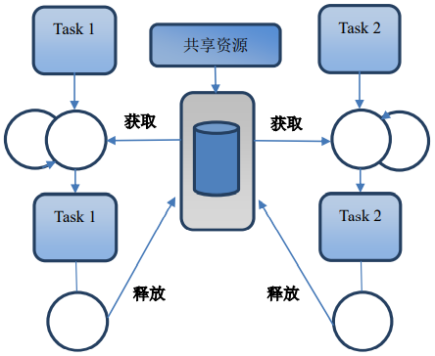
信号量使用方法
运行条件：
◆ 创建 2 个任务 Task1 和 Task2。
◆ 创建信号量可用资源为 1。
运行过程描述如下：
◆ 任务 Task1 运行过程中调用函数 tx_semaphore_get 获取信号量资源，如果信号量没有被任务 Task2 占用，Task1 将直接获取资源。如果信号被 Task2 占用，任务 Task1 将由运行态转到挂起状态，等 待资源可用。一旦获取了资源并使用完毕后会通过函数 tx_semaphore_put 释放掉资源。
◆ 任务 Task2 运行过程中调用函数 tx_semaphore_get 获取信号量资源，如果信号量没有被任务 Task2 占用，Task1 将直接获取资源。如果信号被 Task2 占用，任务 Task1 将由运行态转到挂起状态，等 待资源可以。一旦获取了资源并使用完毕后会通过函数 tx_semaphore_put 释放掉资源。

Slide 96
信号量使用方法
函数原型：
UINT tx_semaphore_create(
TX_SEMAPHORE *semaphore_ptr,
CHAR *name_ptr, ULONG initial_count);
函数描述： 此函数用于创建信号量。
◆ 第 1 个参数是信号量控制块。
◆ 第 2 个参数是信号量名字。
◆ 第 3 个参数是信号量初始值，范围 0x00000000 到 0xFFFFFFFF。
◆ 返回值 TX_SUCCESS (0x00) 创建成功。 TX_SEMAPHORE_ERROR (0x0C) 信号量控制块无效。 TX_CALLER_ERROR (0x13) 无效的调用
注意事项：
◆ 可以在初始化和任务中调用。

Slide 97
信号量使用方法
函数原型： UINT tx_semaphore_put(
TX_SEMAPHORE *semaphore_ptr);
函数描述： 此函数用于信号量发送（信号量释放），反映到 ThreadX 内核操作上，对计数值执行加一操作。
◆ 第 1 个参数是信号量控制块。
◆ 返回值 TX_SUCCESS (0x00) 发送成功。 TX_SEMAPHORE_ERROR (0x0C) 信号量控制块无效。 注意事项：
◆ 如果当前信号量的计数值是 0xFFFFFFFF，那么执行此函数后，计数值将复位为 0。

Slide 98
信号量使用方法
函数原型： UINT tx_semaphore_get( TX_SEMAPHORE *semaphore_ptr, ULONG wait_option); 函数描述： 此函数用于信号量接收（获取），反映到 ThreadX 内核操作上，对计数值执行减一操作。
◆ 第 1 个参数是信号量控制块。
◆ 第 2 个参数是等待选项： 如果信号量计数值为零，这个形参将派上用场：
⚫ TX_NO_WAIT (0x00000000)，表示不管是否有信号量可用(计数值非 0)，立即返回。如果在定 时器组，初始化或中断里面调用，必须要设置成这个参数。
⚫ TX_WAIT_FOREVER (0xFFFFFFFF)，表示永久等待，直到有信号量可用(计数值非 0)。
⚫ 等待时间，范围 0x00000001 到 0xFFFFFFFE，单位系统时钟节拍、
◆ 返回值
TX_SUCCESS（0x00）设置成功。
TX_DELETED (0x01) 任务挂起阶段，消息队列被删除。
TX_NO_INSTANCE (0x0D)信号量计数值为 0，包含等待了指定时间后信号量计数值依然为 0。
TX_WAIT_ABORTED (0x1A) 消息队列被其它任务，定时器组或者中断服务程序终止。
TX_SEMAPHORE _ERROR (0x09) 无效的信号量控制块。
TX_WAIT_ERROR (0x04) 无效调用，主要是在非常任务代码中使用
TX_NO_WAIT 以外的形参。比 如在中断服务程序里面设置等待。

Slide 99
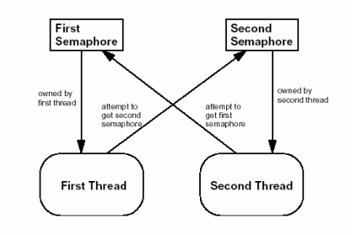
死锁
死锁（Deadly Embrace） 与用于相互隔绝的的计数信号有关的一个有趣但很危险的陷阱是死锁。死锁指两个或更 多的线程企图得到被其它线程所占用的计数信号而被不确定的挂起的情况。 这种情况可以用两个线程两个计数信号为例来进行很好的说明。假设第一个线程占有弟一个信号，第二个线程占有第二个信号。如果第一个线程企图得到第二个信号而第二个线程 想得到第一个信号，那么两个线程将进入一种死锁状态。更甚的是，如果两个线程一直处于 挂起状态，则它们所占有的资源将永远被锁住。下图图 描述了这种情况
如何避免死锁呢？在实时系统中避免死锁，预防是最好的方法。可以在线程获取信号的 条件上加一定的限制。如果线程一次只能占有一个信号，那么死锁就可以避免。另外，如果 线程按照同一顺序组织信号的话也可以占有多个信号。在前面的例子中，如果第一个线程和 第二个线程依次得到第一个，则可以阻止死锁。

Slide 100
二值信号量与优先级反转
互斥事件：
事件A和B的交集为空，A与B就是互斥事件，也叫互不相容事件。也可叙述为：不可能同时发生的事件。如A∩B为不可能事件（A∩B=Φ），那么称事件A与事件B互斥，其含义是：事件A与事件B在任何一次试验中不会同时发生。
使用二值信号量可以实现互斥访问的功能：
◆ 让两个任务 Task1 和 Task3 都运行串口打印函数 printf，这里我们就通过二值信号量实现对函数 printf 的互斥访问。如果不对函数 printf 进行互斥访问，串口打印容易出现乱码。
◆ 用计数信号量实现二值信号量只需将计数信号量的初始值设置为 1 即可。

Slide 101
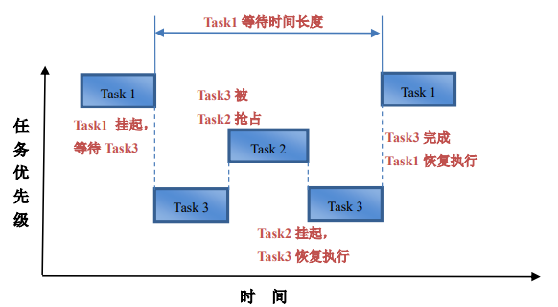
二值信号量与优先级反转
◆ 任务 Task1 运行的过程需要调用函数 printf，发现任务 Task3 正在调用，任务 Task1 会被挂起，等 待 Task3 释放函数 printf。
◆ 在调度器的作用下，任务 Task3 得到运行，Task3 运行的过程中，由于任务 Task2 就绪，抢占了 Task3 的运行。优先级翻转问题就出在这里了，从任务执行的现象上看，任务 Task1 需要等待 Task2 执行 完毕才有机会得到执行，这个与抢占式调度正好反了，正常情况下应该是高优先级任务抢占低优先级 任务的执行，这里成了高优先级任务 Task1 等待低优先级任务 Task2 完成。所以这种情况被称之为 优先级翻转问题。
◆ 任务 Task2 执行完毕后，任务 Task3 恢复执行，Task3 释放互斥资源后，任务 Task1 得到互斥资源， 从而可以继续执行。
优先级反转示意图

Slide 102

二值信号量与优先级反转
如何解决优先级反转问题

Slide 103
优先权按继承和互斥信号量
优先级继承：当一个互斥信号量正在被一个低优先级的任务使用，而此时有个高优先级的任务也尝试获取这个互斥信号量的话就会被阻塞。不过这个高优先级的任务会将低优先级任务的优先级提升到与自己相同的优先级，这个过程就是优先级继承。优先级继承尽可能的降低了高优先级任务处于阻塞态的时间，并且将已经出现的 “优先级翻转”的影响降到最低。
互斥信号量其实就是一个拥有优先级继承的二值信号量，在同步的应用中(任务与任务或中断与任务之间的同步)二值信号量最适合。

Slide 104
信号量特点
计数信号量：
事件计数：事件产生--释放信号量（信号量+1），事件处理--获取信号量（信号量-1），减到零表示所有事件处理完毕
资源管理：信号量值代表当前资源的可用数量，比如停车场当前剩余的停车位数量。信号量值为 0 时说明没有资源了
优先级翻转：在很多场合中，某些资源只有一个，当低优先级任务正在占用该资源的时候，即便高优先级任务也只能乖乖的等待低优先级任务使用完该资源后释放资源。这里高优先级任务无法运行而低优先级任务可以运行的现象称为“优先级翻转”。
二值信号量：
信号量资源被获取了，信号量值就是 0，信号量资源被释放，信号量值就是 1，把这种只有 0 和 1 两种情况的信号量称之为二值信号量。
类似一个标志位，事件产生置1，事件处理后置0。
互斥信号量:
1.拥有优先级继承的二值信号量
2.互斥信号量有优先级继承的机制，所以只能用在任务中，不能用于中断服务函数。

Slide 105
任务间通讯应用场景差异
消息队列 | （需要传递消息时使用） 在任务与任务间、 中断和任务间传递信息，可以数据传输
事件标志组 | （多个事件同步，不需要传递消息时使用） 实现任务与任务间、 中断和任务间的同步，无数据传输。 可实现一对多、多对多的同步， 可选择是 “ 逻辑或 ” 触发还 是 “ 逻辑与 ”触发。即 一 个任务可以等待多个事件的发生。
信号量 | （单个事件同步，不需要传递消息时使用）
#二值信号量 | 类似一个标志位。仅”空“（0）和”非空“（1）两种状态
#计数信号量 | 用来事件计数和资源管理
#互斥信号量 | （中断中无法使用）拥有优先级继承的二值信号量

Slide 106
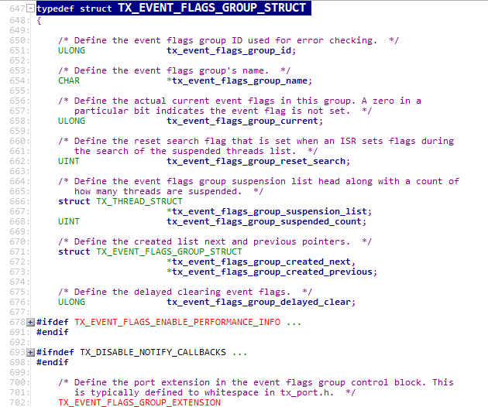
任务间通讯实现
任务间通讯方式实现数据结构类似，这里选择事件标志组讲解
事件标志组通过一个双向链表进行管理

Slide 107
任务间通讯实现
Flag_set的实现需要注意以下几点：
1.在使用set_option==AND（逻辑与）方式去设置标志位时，bit只存在以下三种情况
0->0 ,1->0或者1->1。第一第二情况bitflag为0不会恢复被getflag挂起的任务，第三种情况任务早已被恢复执行，无需再执行恢复任务操作，所以如流程图所示，使用AND参数时只会改变flag值，不会触发任务调度。
2.如果事件标志位满足条件，会将任务从flags_group_suspension_list删除，挂起任务数-1，再将任务的状态由flag_suspend转为ready态并挂入就绪表。

Slide 108
任务间通讯实现
Flag_get的实现需要注意以下几点：
requested_flags满足条件情况下，仅仅会判断用户是否设置clearbit位去清除current_flag上对应的bit。然后直接退函数，出不会导致任务被挂起
Requested_flag条件不满足的话，会获取当前正在执行任务的tcb,如果wait_option!=NOWAIT则将当前任务加入flags_group_suspension_list，并将挂起任务数加1，
任务状态会被修改成TX_EVENT_FLAG，这代表此任务是被flag挂起，最后调用_tx_thread_system_suspend挂起任务并触发任务调度

